Slide 1
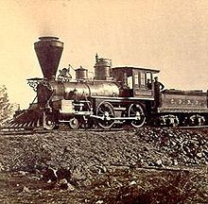

Narrativa
Siglo XIX
Siglo XX

Slide 2
Siglo XIX
Siglo XX
LENGUAJE- medio destinado a
describir los sucesos o acciones
de un personaje en la sociedad.
Sucesos contemporáneos
a la composición de la Novela.
Tiempo lineal.
SOCIAL: Pautas de
estratificación y movilidad definida.
LENGUAJE: Valor creativo,
abundancia de
recursos, literarios.
Muchos dialectos.
SUCESOS: tiempos diferentes
(histórico, físico, psicológico.
Historias entrelazadas.
DESAFÍO: multiracial,
múltiple idiosincracia
Cultural.

Slide 3
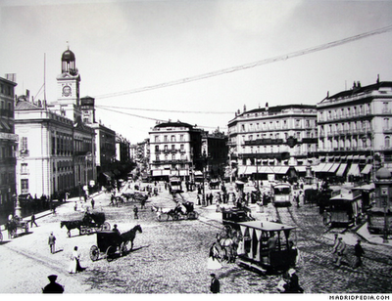
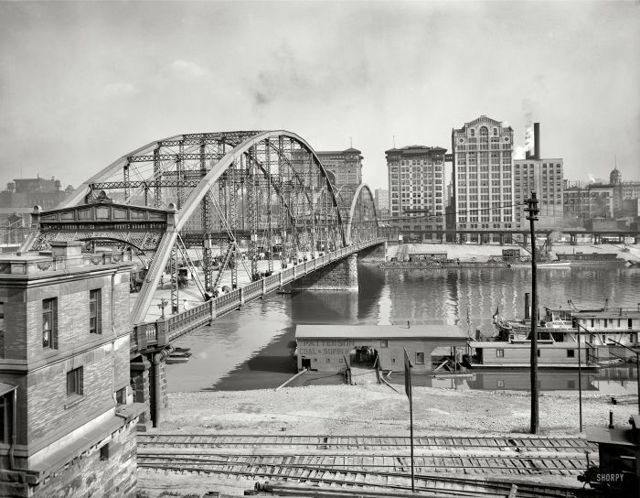
NARRATIVA
SIGLO XIX SIGLO XX

Slide 4
Siglo XIX
Siglo XX
Centro de interés: el personaje busca ascender económica y socialmente. Avaricia.
Búsqueda del
prestigio, apariencia: Matrimonio es una
opción.
Detalles
minuciosos,
descripción exhaustiva.
Pintura de la realidad.
Narrador omnisciente y omnipresente.
CENTRO DE INTERÉS: problemáticas sociales
(alienación, marginalidad, tecnología, contaminación…)
Ser alienado, fragmentarismo de su vida.
Predomina la realidad caótica, el hombre inmerso en una sociedad caleidoscópica.
múltiples narradores.

